Slide 1
Lesweek 5
Theorie gezondheidsvoorlichting
Blz 211 t/m 226.

Slide 2
Gezondheidsvoorlichting- en opvoeding (GVO)
Preventie:
Het doel: -gezondheid te bevorderen en te beschermen,
-ziekten en complicaties van ziekten te voorkomen of in een zo vroeg mogelijk stadium op te sporen.

Slide 3
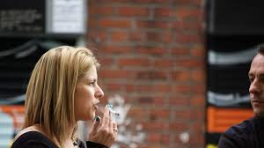
Voorbeelden:
televisieprogramma’s, in kranten en in tijdschriften.

Slide 4
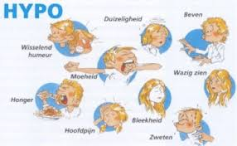
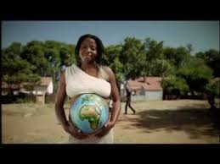
Hulpverleners in de gezondheidszorg.

Slide 5
Primair secundair tertiaire

Slide 6
GVO per doelgroep
Baby/peuter
Kinderen op school
Pubers in woonvoorzieningen
Jongeren, volwassenen en ouderen met psychische, lichamelijke, verstandelijke beperkingen in een woon voorziening
Ouderen in een woonvoorziening en dagbesteding.
Geef voorbeelden…

Slide 7
Verdieping…mocht je meer hulp nodig hebben.
Paramedisch personeel is bv…
Diëtist
Logopedist
Fysiotherapeut
Ergotherapeut

